Slide 1
제 10회 특별한 뇌과학 4강
2018-10-21

Slide 2
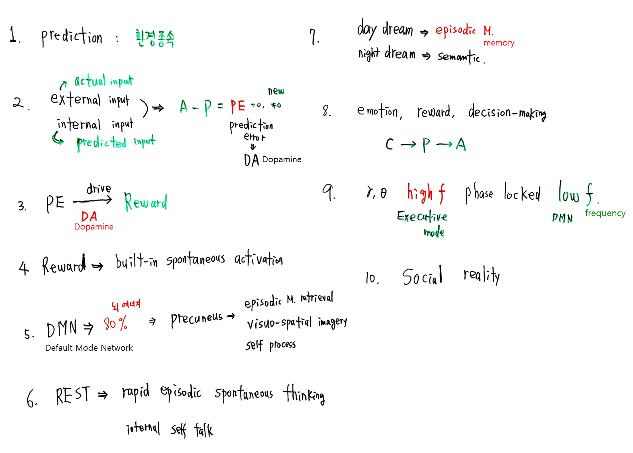

Slide 3
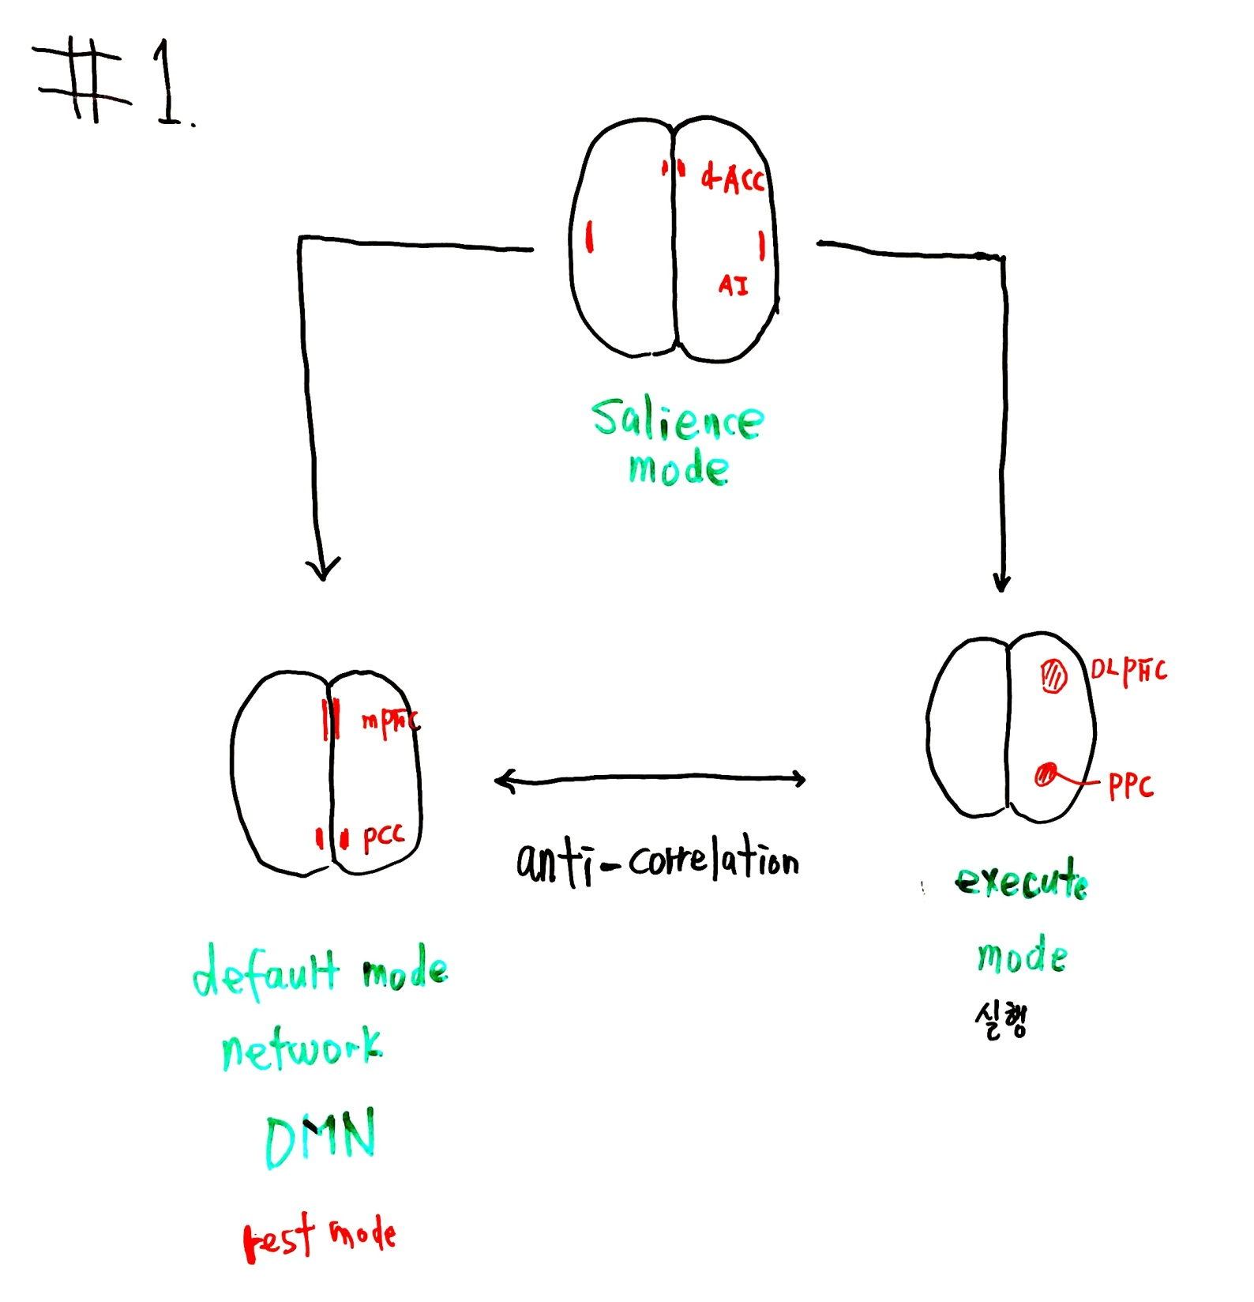

Slide 4
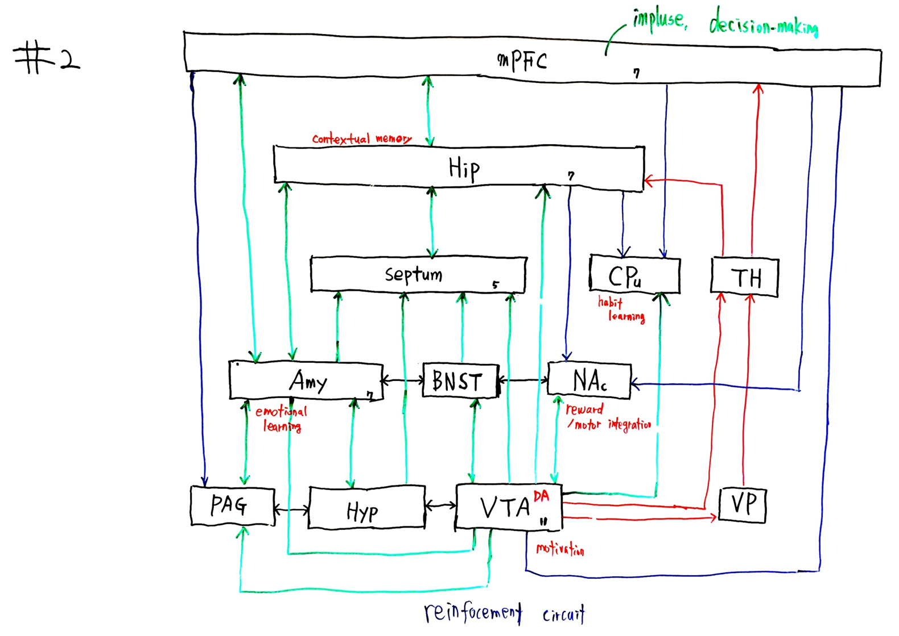

Slide 5
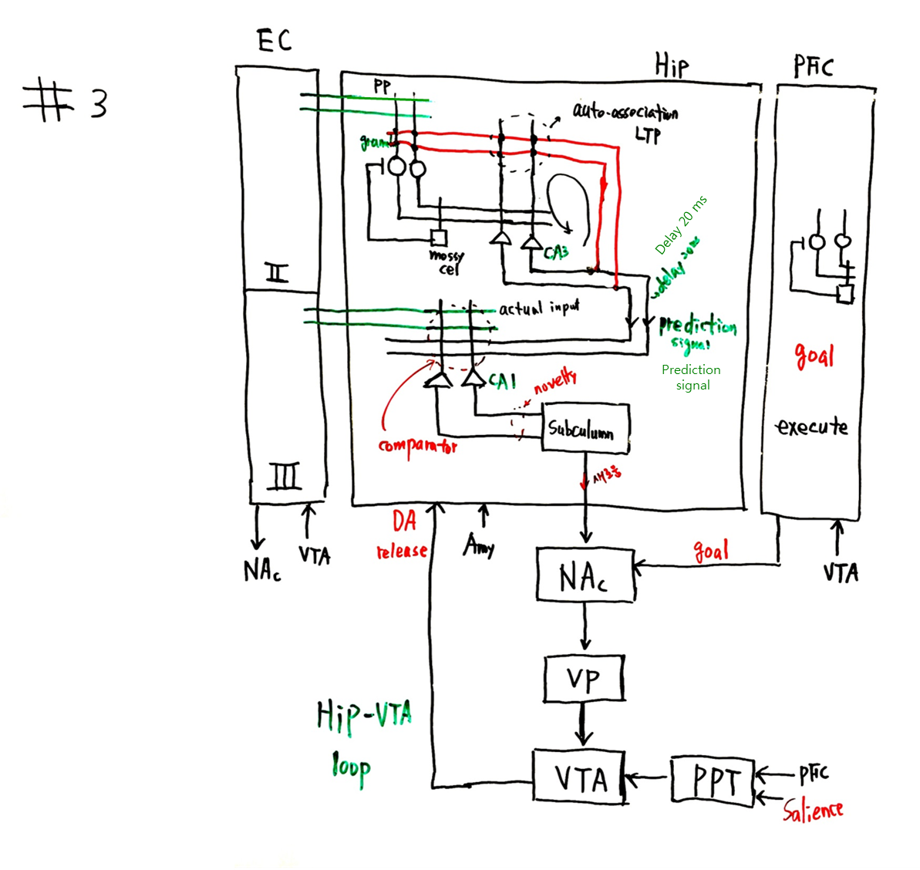

Slide 6
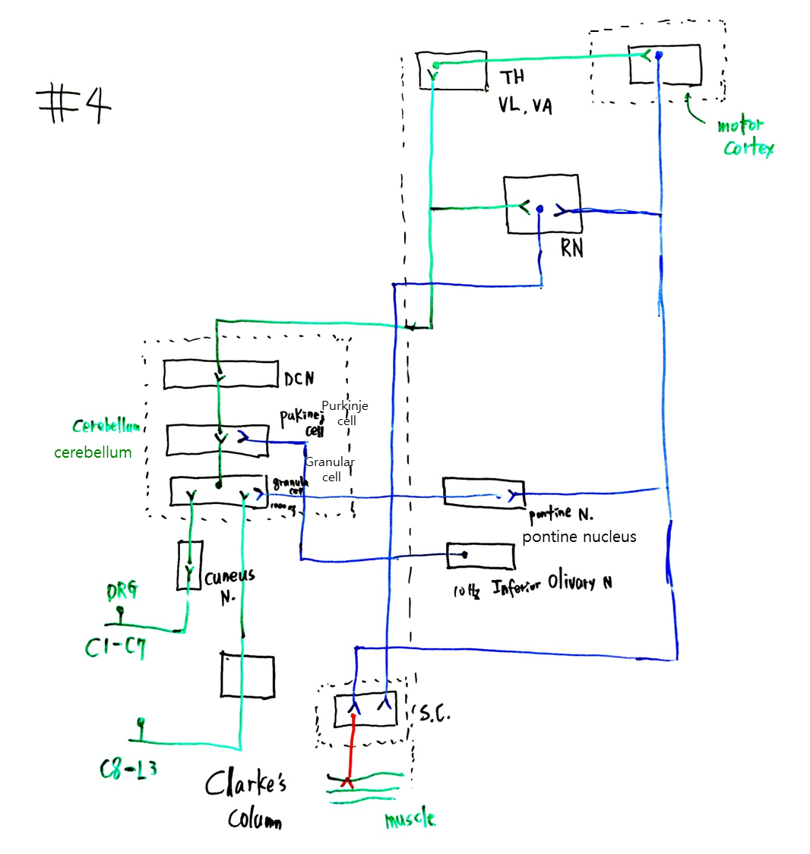
Pontine nuclei

Slide 7


